Slide 1



اقتصاديات الإعلام الرقمي
أ. فاطمة الزهراء النجار
DGM313
The Economics of Digital Media
المحاضرة الأولى
اقتصاد المعرفة والإنتاج الإعلامي الرقمي

Slide 2


Chapter
محتويات المحاضرة
مفهوم اقتصاد المعرفة وأهميته في الإعلام الرقمي
التقنيات الحديثة في دعم اقتصاد المعرفة للإعلام الرقمي
نماذج لإنتاج المحتوى القائم على المعرفة الرقمية
تأثير التحول الرقمي على جودة الإنتاج الإعلامي
العلاقة بين الابتكار الرقمي واقتصاد المعرفة
التحديات التي تواجه اقتصاد المعرفة في الإعلام الرقمي

Slide 3
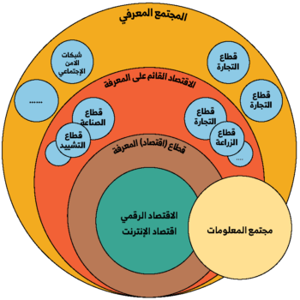
Chapter
أولًا: مفهوم اقتصاد المعرفةKnowledge economy
يعود تاريخ الكتابة عن اقتصاد المعرفة إلى بداية الثمانينات نتيجة التطور الهائل في تكنولوجيا المعلومات والاتصالات، حيث ظهرت العديد من المفاهيم الجديدة في عالم الاقتصاد مثل الاقتصاد الرقمي والتجارة الإلكترونية واقتصاد المعرفة.
تركز هذه المصطلحات على دور وأهمية المعرفة ورأس المال البشري في تنمية المجتمعات الحديثة.

Slide 4
Chapter
أولًا: مفهوم اقتصاد المعرفةKnowledge economy
ومن هنا يمكن القول أن اقتصاد المعرفة هو نظام اقتصادي يعتمد على المعرفة كعنصر رئيسي في الإنتاج والنمو. يقوم على خلق المعرفة، ونشرها، واستخدامها لتوليد قيمة اقتصادية مضافة، مع التركيز على الابتكار، التكنولوجيا، والمهارات البشرية. في هذا الاقتصاد، تُعتبر المعلومات والبيانات موردًا استراتيجيًا أكثر من الموارد التقليدية كالعمالة أو المواد الخام.
في الإعلام الرقمي، يمثل اقتصاد المعرفة تطبيقًا لهذا المفهوم من خلال استغلال المعرفة الرقمية في إنتاج محتوى مبتكر وملائم يلبي احتياجات الجمهور ويحقق استدامة اقتصادية.

Slide 5

Chapter
أولًا: مفهوم اقتصاد المعرفةKnowledge economy
1- مكونات اقتصاد المعرفة:
ينفرد اقتصاد المعرفة بسمات تميزه عن الاقتصاديات التقليدية من أهما:
أ- الاستثمار في الموارد البشرية باعتبارها رأس المال الفكري والمعرفي:
يتمثل في المهارات والخبرات التي يمتلكها العاملون في المجال الإعلامي، مثل تقنيات الإنتاج الرقمي، التحليل الإحصائي للبيانات، والابتكار في تصميم المحتوى.
التعليم والتدريب المستمر يمثلان دعامة أساسية لبناء رأس المال البشري المؤهل للتعامل مع التحديات الرقمية

Slide 6

Chapter
أولًا: مفهوم اقتصاد المعرفةKnowledge economy
ب- التكنولوجيا الرقمية
الأجهزة والأدوات والموارد الإلكترونية التي تستعين بها الشركات عندما تقوم بإنشاء البيانات وإدارتها وتخزينها، إذ تفيدها في تحسين كفاءة الموظفين، ومن ثم زيادة إنتاجيتهم، إلى جانب إدارة العمليات وتحسين رحلة العملاء.
تشمل الحوسبة السحابية، والذكاء الاصطناعي وتقنيات البيانات الضخمة.
توفر التكنولوجيا بنية تحتية أساسية للإعلام الرقمي مثل منصات البث التفاعلي وتحليل التفاعل مع الجمهور.

Slide 7
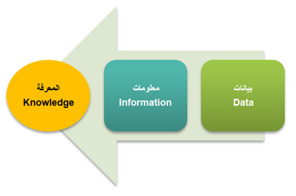
Chapter
أولًا: مفهوم اقتصاد المعرفةKnowledge economy
ج- البيانات والمعلومات
تُعد البيانات المورد الأساسي لاقتصاد المعرفة، حيث يتم استخدامها لتحليل سلوك الجمهور وتطوير المحتوى بناءً على احتياجاته، مما يتيح تخصيص المحتوى وتحقيق تجربة أفضل للمستخدم كما في مواقع التجارة الإلكترونية مثل أمازون.

Slide 8
Chapter
أولًا: مفهوم اقتصاد المعرفةKnowledge economy
د- الإبداع والابتكار
يعتمد اقتصاد المعرفة على الإبداع في إنتاج المحتوى المتنوع الذي يلبي تطلعات الجمهور ويعزز التنافسية، ويبرز الابتكار في تصميم نماذج اقتصادية جديدة تعتمد على المعرفة الرقمية مثل نيتفليكس ومنصات التواصل الاجتماعي.
هـ- الشبكات التكنولوجية.
الإنترنت والبنية التحتية للاتصالات تمثل العصب الأساسي الذي يربط المؤسسات الإعلامية بالجمهور، وتساعد هذه الشبكات في تبادل المعرفة والمعلومات بسرعة وكفاءة.

Slide 9
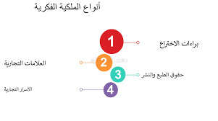
Chapter
أولًا: مفهوم اقتصاد المعرفةKnowledge economy
2- منظومة اقتصاد المعرفة والتغيرات الجذرية التي طرأت على نماذج الاقتصاد
طرأت مجموعة من التغيرات الجذرية على الركائز الأساسية التي تقوم عليها منظومة الاقتصاد، والتي نوجزها فيما يلي:
أ- مفهوم القيمة: حيث الانتقال من ثنائية قيمتي التبادل والمنفعة إلى قيمة المعلومات والقيمة الرمزية مضافة إلى التبادل والمنفعة.
ب- مفهوم الملكية: الانتقال من الملكية المادية التي يمكن حصرها وتوثيقها بسهولة إلى الملكية الفكرية التي يصعب تحديدها وحمايتها

Slide 10

Chapter
أولًا: مفهوم اقتصاد المعرفةKnowledge economy
2- منظومة اقتصاد المعرفة والتغيرات الجذرية التي طرأت على نماذج الاقتصاد
ج- علاقة الإنتاج بالاستهلاك: الانتقال من انتهاء الموارد المالية مع زيادة استهلاكها إلى العملية العكسية في الموارد المعرفية التي تزداد مع زيادة الاستهلاك بالإضافة إلى التحول من النمط الاقتصادي المعتمد على طور الإنتاج إلى النمط القائم على إعادة الإنتاج مثل إعادة استنساخ الموسيقى والمحتوى وهكذا.

Slide 11

Chapter
أولًا: مفهوم اقتصاد المعرفةKnowledge economy
2- منظومة اقتصاد المعرفة والتغيرات الجذرية التي طرأت على نماذج الاقتصاد
د- علاقة العرض بالطلب: الانتقال من التركيز على جانب العرض (كانت التكنولوجيا تعرض كل ما تستطيع إنجازه) إلى التركيز على جانب الطلب بعد أن أصبحت قادرة على الإنجاز بشكل هائل)، ولا يمكن للأسواق أن تستوعب كل ما تستطيع التكنولوجيا إنجازه حيث يعتمد ذلك على الحاجة الاجتماعية.

Slide 12
Chapter
أولًا: مفهوم اقتصاد المعرفةKnowledge economy
3- خصائص الاقتصاد المعرفي مقارنة بالاقتصاد التقليدي
الاقتصاد المعرفي | الاقتصاد التقليدي
الاستثمار في رأس المال المعرفي | - الاستثمار في رأس المال المادي
ديناميكية الأسواق في ظل التنافسية المفتوحة | - استقرار الأسواق في ظل منافسة خاضعة للاحتكار
- الرقمية هي المحرك الأساسي لاقتصاد المعرفة | - الميكنة هي المحرك الأساسي للاقتصاد التقليدي
- يهدف لوضع قيمة حقيقية للأجور والاعتماد على القوى العاملة الماهرة المدربة | - يهدف إلى التوظيف الكامل للقوى العاملة دون تحديد مهارات مميزة لأداء العمل
- اقتصاد وفرة حيث تنمو موارد المعرفة بكثرة الاستخدام | - اقتصاد ندرة (تنضب موارده بكثرة الاستخدام)
- غير مقيد بزمان ومكان | - مقيد بزمان ومكان

Slide 13

Chapter
أولًا: مفهوم اقتصاد المعرفةKnowledge economy
3-كيف يؤثر اقتصاد المعرفة على إنتاج الإعلام الرقمي
يساهم في تعزيز إنتاج الإعلام الرقمي بطرق متعددة من خلال توفير تقنيات مبتكرة لا تحسن من جودة المحتوى فحسب ولكن تعمل على زيادة الكفاءة والإبداع من خلال:
1- تحسين جودة الإنتاج الإعلامي
حيث يمكن تحسين جودة المحتوى الرقمي اعتمادًا على البيانات كما يحدث في منصة يوتيوب على سبيل المثال، وبالتالي تعزيز تجربة المستخدم وزيادة ولاء الجمهور.

Slide 14
Chapter
أولًا: مفهوم اقتصاد المعرفةKnowledge economy
2- تسريع عمليات الإنتاج والتوزيع.
يمكن استخدام الذكاء الاصطناعي لتوليد محتوى مكتوب أو مرئي كما يحدث في تطبيقات مثل شات جي بي تي .
Get ChatGPT from the Microsoft Store https://apps.microsoft.com/detail/9nt1r1c2hh7j?ocid=webpdpshare
3- تقليل التكاليف التشغيلية وزيادة الكفاءة
يمكن تحسين إدارة الموارد بفضل تقنيات الأتمتة والتحليل الرقمي مثلما يحدث في المنصات الرقمية watch it و shahid، حيث يتم توفير محتوى بجودة عالية وتكاليف منخفضة مقارنة بالنماذج التقليدية

Slide 15

Chapter
أولًا: مفهوم اقتصاد المعرفةKnowledge economy
4- تعزيز قدرة الإعلام الرقمي على المنافسة العالمية.
من خلال توفير الأدوات اللازمة لتوسيع نطاق العمل والوصول إلى أسواق عالمية، مثل منصة كورسيرا التي تقدم دورات تعليمية بمحتوى معرفي يتم توزيعه عالميًا مما يعزز التنافسية ويؤسس قاعدة جماهرية واسعة.

Slide 16
Chapter
ثانيًا: التقنيات الحديثة في دعم اقتصاد المعرفة للإعلام الرقمي
1-استخدامات الذكاء الاصطناعي وتحليل البيانات الضخمة
-الذكاء الاصطناعي وتحليل البيانات الضخمة
يمثلان الركيزة الأساسية لتطوير الإعلام الرقمي في إطار اقتصاد المعرفة، ويمكن استخدامهما في:
توليد المحتوى آليًا: تستخدم مؤسسات إعلامية مثل Associated press خوارزميات الذكاء الاصطناعي لتوليد تقارير إخبارية يومية، مما يقلل من الإنتاج والتكاليف.
تحليل الجمهور: تعتمد منصات مثل سبوتيفاي على تحليل البيانات الضخمة لتقديم توصيات مخصصة للمستخدم مما يزيد التفاعل ويعزز الولاء للمحتوى.

Slide 17

Chapter
ثانيًا: التقنيات الحديثة في دعم اقتصاد المعرفة للإعلام الرقمي
الكشف عن الأخبار الزائفة: يساهم الذكاء الاصطناعي في التحقق من مصداقية الأخبار باستخدام أدوات تحقق أوتوماتيكية تعتمد على مقارنة المعلومات من مصادر متعددة.
تقدر الإحصاءات أن حجم الإنفاق على تقنيات الذكاء الاصطناعي في الإعلام من المتوقع أن يصل إلى أكثر من 2.1 مليار دولار بحلول عام 2025، مع نمو كبير في استخدامات تحليل البيانات الضخمة

Slide 18
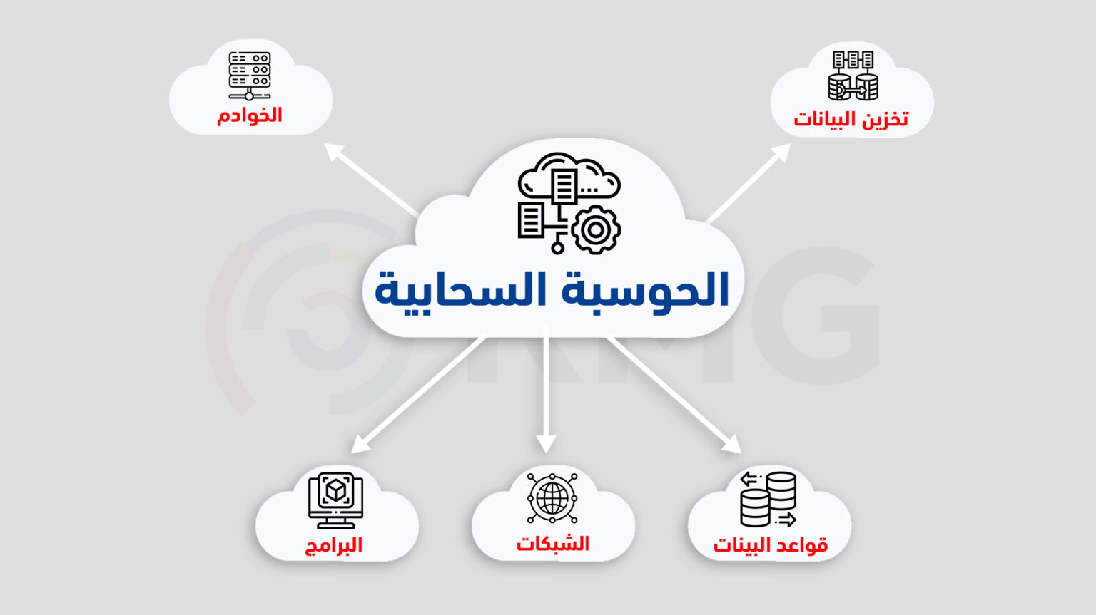
Chapter
ثانيًا: التقنيات الحديثة في دعم اقتصاد المعرفة للإعلام الرقمي
2- استخدامات الحوسبة السحابية في اقتصاد المعرفة تتيح للإعلام الرقمي تخزين البيانات الضخمة، ومعالجة المحتوى وتوزيعه دون الحاجة إلى استثمارات ضخمة في البنية التحتية المادية، حيث تعتمد على الإنترنت لتوفير خدمات مرنة قابلة للتوسع، ويمكن استخدامها في:

Slide 19
Chapter
ثانيًا: التقنيات الحديثة في دعم اقتصاد المعرفة للإعلام الرقمي
توفير التكاليف: بدلًا من شراء أجهزة تخزين باهظة الثمن، تعتمد الشركات على خدمات سحابية مثل Amazon Web Service لتخزين البيانات وإدارتها بتكلفة أقل
التعاون العالمي: من خلا إتاحة التعاون بين فرق العمل لإنتاج المحتوى الرقمي من أي مكان في العالم مما يزيد الكفاءة ويقلل التكاليف.

Slide 20

Chapter
ثانيًا: التقنيات الحديثة في دعم اقتصاد المعرفة للإعلام الرقمي
3- استخدامات تقنيات الواقع المعزز والافتراضي في اقتصاد المعرفة
تخلق هذه التقنيات تجارب إعلامية غامرة تتجاوز الطرق التقليدية في تقديم المحتوى. تستخدم في تطوير تقارير تفاعلية، عروض ترويجية مبتكرة، وألعاب تعليمية، ومن أمثلتها:

Slide 21

Chapter
ثانيًا: التقنيات الحديثة في دعم اقتصاد المعرفة للإعلام الرقمي
التجارب التفاعلية: استخدمت صحيفة The New York Times تقنيات الواقع الافتراضي لتقديم تقارير إخبارية غامرة حول أحداث عالمية.
https://www.youtube.com/watch?v=loQZE8ECedU&list=PL4CGYNsoW2iCGZa3_Pes8LP_jQ_GPTW8w&index=1
الإعلانات الغامرة: تقدم منصات مثل Instagram تجارب تسوق تفاعلية باستخدام الواقع المعزز، مما يعزز التفاعل مع الجمهور.

Slide 22
Chapter
ثالثًا: نماذج لإنتاج المحتوى القائم على المعرفة الرقمية
مركز المعرفة الرقمي: منصة عربية تهدف إلى تنظيم وحفظ الذاكرة الرقمية للمؤسسات وتطوير مراكز المعرفة. يوفر مكتبات نوعية وحزم موضوعية بناءً على احتياجات الجمهور، كما يستخدم تقنيات التنقيب عن البيانات لتحليل اهتمامات المستخدمين، مما يجعله نموذجًا يعتمد على المعرفة الرقمية لتحقيق أهداف تعليمية وثقافية.
https://ddl.ae/
منصات إنتاج محتوى الألعاب الرقمية (Epic Games): تطور شركة إبيك جيمز ألعابًا تفاعلية تعتمد على تقنيات متقدمة مثل unreal engines وهو نظام لإنشاء عوالم افتراضية دقيقة، ويعتمد على بيع الألعاب مثل لعبة Fort nite التي تعتبر نموذجًا لكيفية استغلال المعرفة الرقمية لجذب جمهور عالمي وزيادة الإيرادات من خلال شراء اللعبة

Slide 23

Chapter
ثالثًا: نماذج لإنتاج المحتوى القائم على المعرفة الرقمية
أهمية هذين النموذجين في اقتصاد المعرفة
1- كلا النموذجين يعتمدان على المعرفة كركيزة أساسية في إنتاج وتوزيع المحتوى، مما يعزز القيمة المضافة.
2. توظيف البيانات والتحليل المتقدم يساعد في تحسين التفاعل مع الجمهور وتحقيق أهداف استراتيجية.
3. يمثلان نماذج رائدة للتوسع عالميًا عبر المحتوى الرقمي المبتكر.

Slide 24
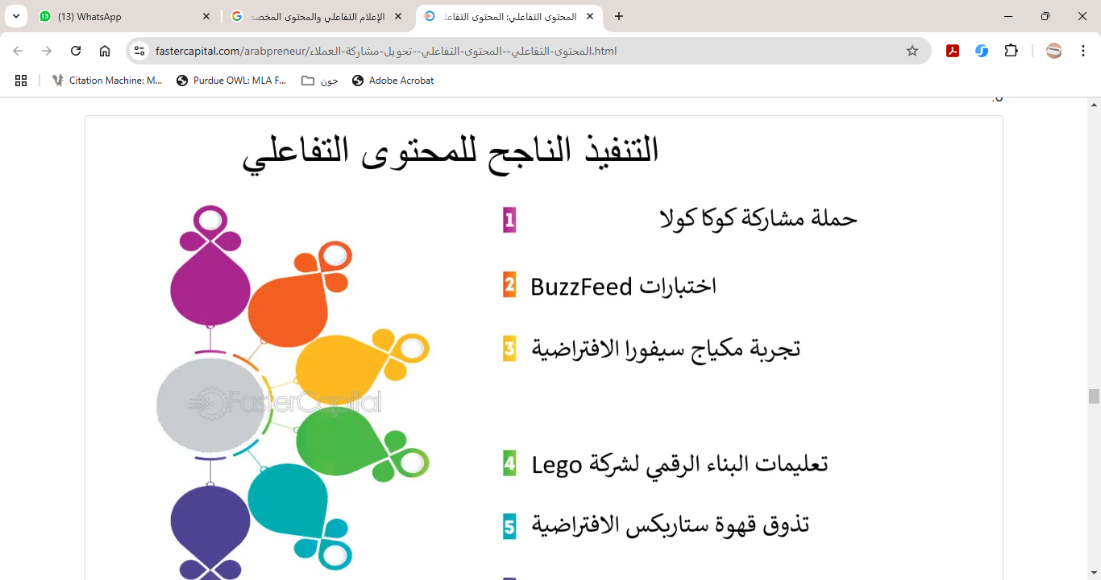
Chapter
ثالثًا: نماذج لإنتاج المحتوى القائم على المعرفة الرقمية
2 -مفهوم الإعلام التفاعلي
يعتمد على إشراك الجمهور في إنتاج وتوجيه المحتوى بدلاً من اقتصار دوره على الاستهلاك السلبي. يمكن للمستخدمين التفاعل عبر التعليقات، الإعجابات، أو حتى المشاركة المباشرة في إنشاء المحتوى مثل نيتفليكس التي تتيح بعض برامجها تفاعلات مباشرة حيث يمكن للمشاهد اختيار مسار القصة مثل Bandersnatch.

Slide 25
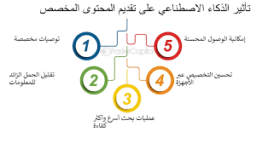
Chapter
ثالثًا: نماذج لإنتاج المحتوى القائم على المعرفة الرقمية
3- مفهوم المحتوى المخصص
هو استخدام البيانات الضخمة والذكاء الاصطناعي لتقديم محتوى يتوافق مع اهتمامات وسلوكيات الجمهور، ومن أمثلته منصة سبوتيفاي التي تقدم تشغيل مخصصة لكل مستخدم بناءً على استماعاته السابقة

Slide 26
Chapter
ثالثًا: نماذج لإنتاج المحتوى القائم على المعرفة الرقمية
فوائد الإعلام التفاعلي والمحتوى المخصص في الإعلام الرقمي:
1- زيادة التفاعل حيث يزيد من مشاركة الجمهور مع المحتوى.
2- تحسين تجربة المستخدم.
3- تعزيز العائدات من خلال دفع الجمهور إلى الاشتراك بسبب تلبية احتياجاته الفردية.
4- استدامة المحتوى من خلال مساعدة المؤسسات على تحسين استراتيجياتها بفضل التحليل المستمر للبيانات

Slide 27
رابعًا: تأثير التحول الرقمي على جودة الإنتاج الإعلامي
1- ساعد التحول الرقمي في الإعلام على تغيير الطريقة التي يتم بها إنتاج المحتوى وتوزيعه، محققًا تحسينات هائلة في الوصول إلى الجمهور وتخصيص المحتوى بما يتناسب مع تفضيلات كل فرد. يتجلّى هذا التأثير بشكل كبير في تحسين الكفاءة، التفاعل، والقدرة على تقديم تجارب مخصصة للمستخدمين.

Slide 28

رابعًا: تأثير التحول الرقمي على جودة الإنتاج الإعلامي
2- دور التحول الرقمي في تحسين الوصول للجمهور :
تعدد المنصات والقدرة على الوصول في أي وقت وأي مكان: التحول الرقمي أتاح للمؤسسات الإعلامية الوصول إلى جمهور عالمي من خلال منصات مختلفة مثل التطبيقات والإنترنت. فبدلاً من الاعتماد على البث التلفزيوني أو الراديو الذي يتطلب معدات باهظة التكلفة، أصبح بإمكان أي شخص أن يصل إلى المحتوى عبر الإنترنت باستخدام الهواتف الذكية أو الأجهزة اللوحية.

Slide 29

رابعًا: تأثير التحول الرقمي على جودة الإنتاج الإعلامي
الاستفادة من البيانات لتحليل سلوك الجمهور:
منصات مثل Spotify وNetflix تستخدم بيانات الجمهور لتحديد أفضل الأوقات لعرض المحتوى وتوزيعه عبر القنوات الأكثر تفاعلا، مما يُحسن الوصول إلى الجمهور المستهدف بشكل دقيق

Slide 30
رابعًا: تأثير التحول الرقمي على جودة الإنتاج الإعلامي
3- دور التحول الرقمي في تخصيص المحتوى
خوارزميات التوصية:
تعتمد منصات الإعلام الرقمي بشكل أساسي على الخوارزميات لتخصيص المحتوى. على سبيل المثال، تستخدم Netflix وAmazon Prime Video خوارزميات الذكاء الاصطناعي التي تنبّهها إلى اهتمامات المستخدم وتوصي بمحتوى مشابه بناءً على سلوكياته السابقة.

Slide 31
رابعًا: تأثير التحول الرقمي على جودة الإنتاج الإعلامي
زيادة التفاعل والتفاعل المتبادل
من خلال تقديم محتوى مخصص للجمهور، تُحسن هذه المنصات التفاعل وتعزز ولاء المستخدمين. يتيح هذا أيضًا للإعلاميين فهم أعمق لما يفضله الجمهور وكيفية تفاعله مع أنواع معينة من المحتوى، وتعتبر الألعاب التفاعلية أحد الأمثلة المستخدمة في هذا النطاق كما في تطبيق Duolingo الذي يعتمد على التلعيب لتعزيز تعلم اللغة مما يحفز المستخدمين للاستمرار في التعلم.

Slide 32
رابعًا: تأثير التحول الرقمي على جودة الإنتاج الإعلامي
4- ظهر تأثير التحول الرقمي في التقليل من الفجوة بين المبدعين والجمهور​ حيث تزايدت حصة المنصات الرقمية مثل YouTube و TikTok في جذب جمهور عالمي من خلال زيادة المحتوى المخصص والتفاعل المباشر،
التحول الرقمي له تأثير عميق في تقليل الفجوة بين المبدعين والجمهور، حيث أتاح المجال للمبدعين من جميع أنحاء العالم، مهما كانت خلفياتهم، لإنتاج محتوى مميز والوصول إلى جمهور أوسع وذلك من خلال:

Slide 33

Chapter
رابعًا: تأثير التحول الرقمي على جودة الإنتاج الإعلامي
كيف ساعد التحول الرقمي في تقليل الفجوة بين المبدعين والجمهور
1- تمكين المبدعين من الوصول إلى جمهور عالمي:
من خلال منصات مثل TikTok وYouTube، أصبح من الممكن لأي شخص أن يُصبح مبدعًا ويتفاعل مع جمهور عالمي. هذه المنصات توفر أدوات رقمية منخفضة التكلفة، تجعل الإنتاج والتوزيع متاحًا للجميع. هذه الديموقراطية في الوصول للمحتوى تُساهم في تمكين الأفراد من جميع الأعمار والجنسيات من التعبير عن أنفسهم وإنتاج محتوى مبتكر.

Slide 34
رابعًا: تأثير التحول الرقمي على جودة الإنتاج الإعلامي
2- تفاعل الجمهور مع المبدعين:
التحول الرقمي زاد من قدرة الجمهور على التفاعل بشكل مباشر مع المبدعين. منصات مثل Instagram وTwitch توفر فرصًا للمشاهدين للتفاعل مع المبدعين من خلال التعليقات المباشرة، التفاعل في البث المباشر، والمشاركة في المحتوى. هذا التفاعل المباشر يعزز من العلاقة بين المبدع والجمهور، مما يتيح للجمهور أن يشعر بالانتماء إلى المجتمع المبدع، ويزيد من جودة الإنتاج الإعلامي

Slide 35

رابعًا: تأثير التحول الرقمي على جودة الإنتاج الإعلامي
3- تحرير المحتوى من القيود التقليدية:
التوزيع الرقمي للمحتوى قد حرر المبدعين من القيود التي كانت تفرضها القنوات التقليدية مثل التلفزيون والإذاعة. هذه القنوات كانت تتطلب استثمارات ضخمة وتخضع لرقابة شديدة، بينما منصات الإنترنت تتيح للمبدعين من جميع الأنواع تقديم أعمالهم مباشرة لجمهور متنوع. التوزيع الرقمي قلل بشكل كبير من تلك القيود، مما سمح بمزيد من التفاعل المباشر والتجربة الشخصية

Slide 36

رابعًا: تأثير التحول الرقمي على جودة الإنتاج الإعلامي
4- زيادة التنوع والشمولية في المحتوى:
التقنيات الحديثة فتحت المجال لمحتوى أكثر تنوعًا وشمولية. لم يعد المحتوى محصورًا في فئات أو مجتمعات محدودة، بل يمكن للمبدعين من ثقافات مختلفة المشاركة في إنتاج محتوى يعبر عن تجاربهم ووجهات نظرهم. هذا يقلل من الفجوة بين المبدعين والجمهور ويساهم في بناء بيئة إعلامية أكثر عدلاً

Slide 37
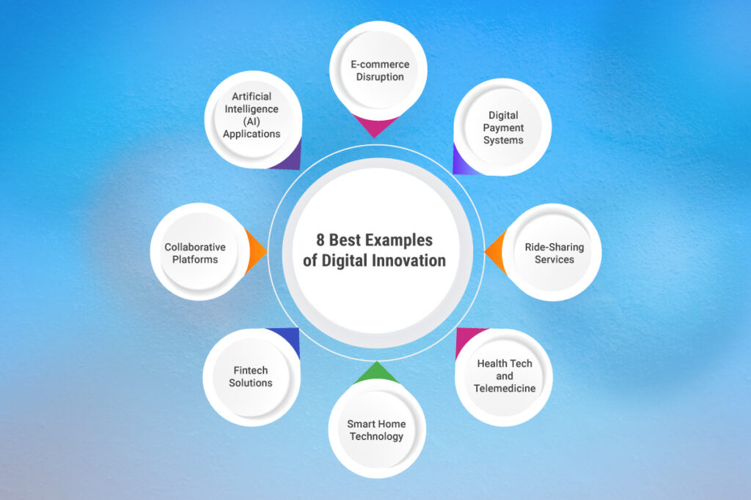
Chapter
خامسًا: العلاقة بين الابتكار الرقمي واقتصاد المعرفة
1- الابتكار الرقمي
هو عملية استخدام التكنولوجيا الرقمية لتطوير منتجات، خدمات، أو عمليات جديدة تهدف إلى تحسين الكفاءة أو تقديم قيمة جديدة للمستخدمين. يشمل هذا النوع من الابتكار استخدام أدوات مثل الذكاء الاصطناعي، البيانات الضخمة، والحوسبة السحابية لتطوير حلول مبتكرة تلبي احتياجات الأعمال والأسواق الحديثة.

Slide 38

Chapter
خامسًا: العلاقة بين الابتكار الرقمي واقتصاد المعرفة
الابتكار الرقمي يعد محركًا رئيسيًا لخلق فرص اقتصادية جديدة في عصر التحول الرقمي، حيث يعيد تشكيل القطاعات الاقتصادية، ويؤثر على أسواق العمل والإنتاج، ويخلق صناعات جديدة. في هذا السياق، يُعتبر الابتكار أساسًا لتطوير نماذج الأعمال وتحفيز النمو الاقتصادي من خلال:

Slide 39

خامسًا: العلاقة بين الابتكار الرقمي واقتصاد المعرفة
2- دور الابتكار في تطوير نماذج الأعمال وتحفيز النمو الاقتصادي
1- خلق صناعات جديدة
الابتكار الرقمي، مثل استخدام الذكاء الاصطناعي والبيانات الضخمة، يتيح تطوير صناعات جديدة تمامًا. على سبيل المثال، الصناعات الرقمية مثل البرمجيات والتطبيقات الذكية، وكذلك منصات التجارة الإلكترونية، أصبحت مراكز اقتصادية جديدة تدر أرباحًا ضخمة مثل أمازون

Slide 40

خامسًا: العلاقة بين الابتكار الرقمي واقتصاد المعرفة
2- تعزيز التعاون بين الشركات
الابتكار الرقمي يعزز أيضًا التعاون بين الشركات عبر المنصات الرقمية وشبكات الأعمال، مما يفتح فرصًا للشركات الصغيرة والمتوسطة للتعاون مع الشركات الكبرى لتحقيق نجاح مشترك، مثل تحالف رينو-نيسان-ميتسوبيشي الذي يعد أكبر تحالفات صناعة السيارات في العالم .

Slide 41
خامسًا: العلاقة بين الابتكار الرقمي واقتصاد المعرفة
3- تحسين سوق العمل وخفض التكاليف
ابتكار الحلول الرقمية يحفز العمل عن بُعد ويوفر فرصًا للمحترفين في مجالات مثل البرمجة، التصميم، والتحليل البياني، وهو ما يؤدي إلى ظهور فرص عمل جديدة في بيئات مرنة، حيث أصبح متاح للأفراد فرص عمل أكبر في مجال تكتولوجيا المعلومات وذلك بعد تزايد استخدام تقنيات الذكاء الاصطناعي مما يحفز سوق العمل على التكيف مع احتياجات سوق العمل الرقمي.

Slide 42
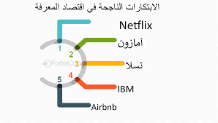
خامسًا: العلاقة بين الابتكار الرقمي واقتصاد المعرفة
3- فوائد الابتكار الرقمي:
زيادة الكفاءة حيث تسهم التكنولوجيا في أتمتة العمليات وتقليل التكاليف.
تحقيق التميز التنافسي.
تحسين تجربة العميل من خلال تقديم حلول مخصصة وسريعة تضيف قيمة للعملاء
أظهرت دراسة Harvard Business Review أن الشركات التي تعتمد على الابتكار الرقمي تحقق نموًا أسرع بنسبة 30% في الإيرادات مقارنةً بتلك التي لا تستخدم التقنيات الرقمية,

Slide 43

Chapter
سادسًا: التحديات التي تواجه اقتصاد المعرفة في الإعلام الرقمي
1- القضايا القانونية والتنظيمية
مع تزايد استخدام التكنولوجيا الرقمية في الإعلام، أصبحت القوانين المتعلقة بالخصوصية وحماية البيانات أمرًا أساسيًا. منصات مثل Facebook وGoogle تواجه تحديات قانونية مرتبطة بسياسات جمع البيانات واستخدامها، مما يؤدي إلى تطبيق قوانين مثل GDPR في الاتحاد الأوروبي، التي تهدف إلى حماية الخصوصية وضمان حقوق الأفراد.

Slide 44
Chapter
سادسًا: التحديات التي تواجه اقتصاد المعرفة في الإعلام الرقمي
2- أزمات محتوى الأخبار الزائفة:
يزيد الإعلام الرقمي غير المنضبط أخلاقيًا من انتشار الأخبار الزائفة والشائعات عبر الإنترنت، والتي تؤثر على مصداقية المؤسسات الإعلامية وتزيد من صعوبة التأكد من مصداقية المعلومات، مما يضر الجمهور والمجتمع بشكل عام، وبدأت منصات مثل تويتر ويوتيوب في استخدام خوارزميات متطورة وأدوات للتحقق من الأخبار.
3- التحديات التكنولوجية
تطور تقنيات مثل الذكاء الاصطناعي والبيانات الضخمة يعزز من إنتاج المحتوى الرقمي ولكنه يأتي مع تحديات تتعلق بتكلفة التكنولوجيا ومواءمتها مع احتياجات المؤسسات الصغيرة والمتوسطة. كما أن الشركات الإعلامية الصغيرة تجد صعوبة في التكيف مع سرعة الابتكار في تكنولوجيا الإعلام الرقمي.

Slide 45
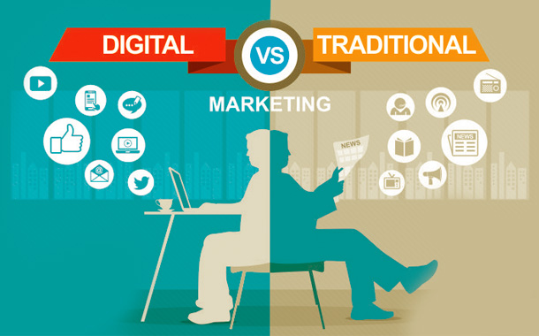
Chapter
التحديات التي تواجه اقتصاد المعرفة في الإعلام الرقمي
4- المنافسة والضغط على الإعلانات
تطور الإعلام الرقمي أدى إلى خلق منصات عديدة تجذب الإعلانات الرقمية، مما أدي إلى الضغط على الشركات الإعلامية التقليدية. إعلانات وسائل الإعلام الرقمية أصبحت تهيمن على السوق، في حين أن وسائل الإعلام التقليدية مثل التلفزيون والراديو تراجعت في إيرادات الإعلانات.

Slide 46
Chapter
خلاصة المحاضرة
التعرف على مفهوم اقتصاد المعرفة وأهميته في الإعلام الرقمي.
التقنيات الحديثة في دعم اقتصاد المعرفة للإعلام الرقمي.
تأثير التحول الرقمي على جودة الإنتاج الإعلامي.
العلاقة بين الابتكار الرقمي واقتصاد المعرفة
التحديات التي تواجه اقتصاد المعرفة في الإعلام الرقمي

Slide 47

Chapter
المحاضرة القادمة
في المحاضرة القادمة
سنتعرف على......
- أهمية الإعلام الرقمي في الاقتصاد الحديث
الفرق بين الاقتصاد التقليدي والرقمي
نماذج النجاح في الإعلام الرقمي

Slide 48



Thank You

